Slide 1
Самые эффективные инструменты оптимизации затрат на ИТ
Руслан Заединов руководитель направления ЦОД компании КРОК

Slide 2
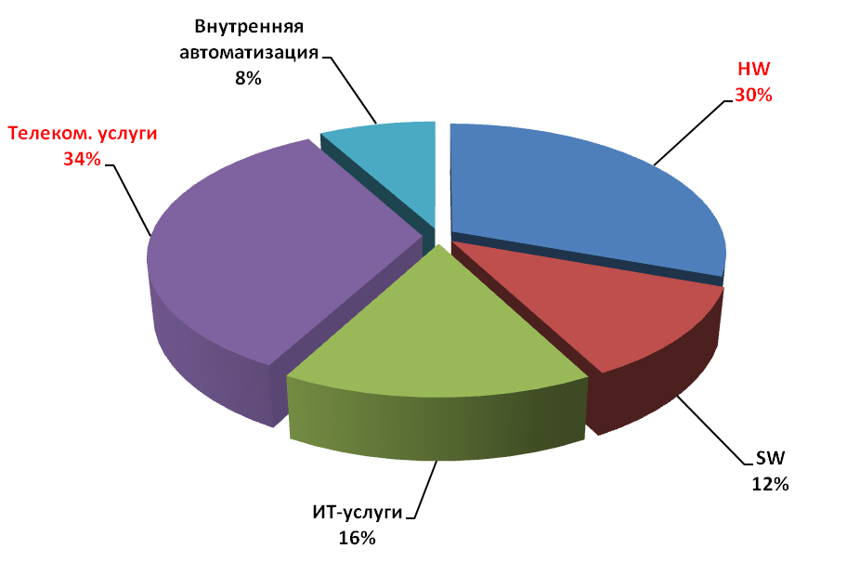
Структура затрат на ИТ в России
По данным Cnews Analytics, www.cnews.ru

Slide 3
Скрытые затраты
Цена ошибок при прогнозировании мощности ИТ-систем
достоверного плана роста ИТ может и не быть
Затраты на помещение для ИТ-систем
эти затраты могут идти по другой статье, но они есть
вы не владеете помещением и не хотите инвестировать в арендуемые площади
датацентр рассматривается как непрофильный актив
Потери из-за неэффективности инженерных систем
Затраты на перемещение ИТ-систем при переездах

Slide 4
Приоритетные направления сокращения затрат на ИТ
Повышение эффективности использования серверов
1
Сокращение затрат на телекоммуникационные услуги
2
Сокращение скрытых затрат на ИТ
3

Slide 5
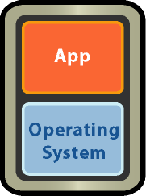
Повышение эффективности использования серверов: Виртуализация
Уменьшение доли простаивающих ресурсов
Балансировка нагрузки
Миграция приложений без остановки
Добавление новых ресурсов без остановки сервисов
Автоматическое восстановление после сбоя
Территориально распределенные отказоустойчивые конфигурации
Потребности бизнеса
Пул ресурсов

Slide 6
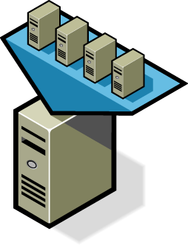
Результаты виртуализации в КРОК
ВИРТУАЛИЗАЦИЯ СЕРВЕРОВ И СЕТЕВОЕ ХРАНЕНИЕ ДАННЫХ
300+ VM, 7 серверов vs 300+ отдельных серверов
Бюджет: ~$100K vs ~$500K
Энергопотребление: 8,5 кВт vs 140 кВт
1 администратор vs 20 администраторов
Централизованное управление
ПРИЛ.
ПРИЛ.
ОС
ОС
ПРИЛ.
ОС
ОС
SAN
ПРИЛ.
ПРИЛ.
ОС
ПРИЛ.
ОС
ПРИЛ.
ПРИЛ.
ОС
ОС

Slide 7
Сокращение затрат на телекоммуникационные услуги
Причина проблем
Решение
Оптимизация использования полосы пропускания
Приоритезация приложений по полосе
Ускорение репликации
Ограничения полосы пропускания
Оптимизация данных
«Болтливость» транспортного протокола
Оптимизация транспорта
Устранение неэффективности TCP
Поддержка SSL end-to-end
Задержки в канале
Оптимизация производительности приложений в WAN
Уменьшение “болтливости” протоколов
Оптимизация приложений
Неэффективен прикладной протокол

Slide 8
Техническое решение: оптимизация трафика
Steelhead Mobile Controller (обязательно for Steelhead Mobile)
ФИЛИАЛ
Central Management Console (опционально для устройств Steelhead)
Steelhead Appliance (установка In-path)
WAN
Steelhead Mobile (программная установка)
Interceptor (опционально)
КОРПОРАТИВНЫЙ ЦОД
МОБИЛЬНЫЕ ПОЛЬЗОВАТЕЛИ
Steelhead Appliance (опциональная установка out-of-path)

Slide 9
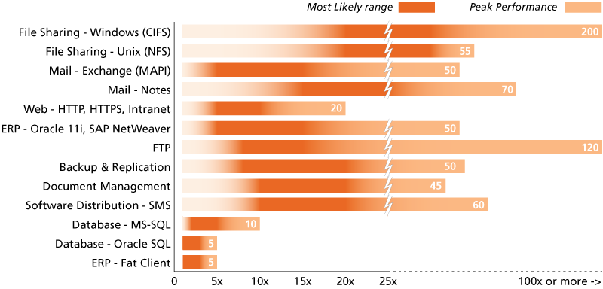
Показатели ускорения основных корпоративных приложений
Файлы
Почта
Web
Хранилища
Докумето-оборот
СУБД
ERP
+ Сотни тысяч $ экономии на трафике.

Slide 10
Оптимизация скрытых затрат на ИТ: использование внешнего ЦОД
Около 50% затрат на собственный ЦОД могут быть оптимизированы:
затраты на персонал
затраты на аренду
затраты на техническое обслуживание инженерных систем
Можно избежать капитальных вложений:
в строительство ЦОД (особенно в арендованном помещении!)
в инженерные системы ЦОД
в площади и системы «на вырост»
Внешний ЦОД – инструмент финансирования

Slide 11
Затраты на ЦОД
Внешний ЦОД – инструмент беспроцентного кредитования!

Slide 12
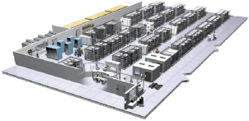
КРОК на рынке аутсорсинга ЦОД
Февраль 2009 года. Запущен в эксплуатацию первый ЦОД на 70 стойкомест
идёт активная продажа стоек и виртуальных вычислительных ресурсов
2010 год. Планируется ввести в эксплуатацию первую очередь второго ЦОД на 220 стойкомест
открыто резервирование мест
2011 год. Планируется ввести в эксплуатацию вторую очередь второго ЦОД на 440 стойкомест

Slide 13
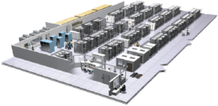
Решения для сокращения затрат на ИТ
Повышение эффективности использования серверов
1
Сокращение затрат на телекоммуникационные услуги
2
Сокращение скрытых затрат на ИТ
3
ЦОД КРОК

Slide 14
Самые эффективные инструменты оптимизации затрат на ИТ
Руслан Заединов руководитель направления ЦОД компании КРОК Т: (495) 974 2274 Ф: (495) 974 2277 E-mail: RZaedinov@croc.ru

